Slide 1

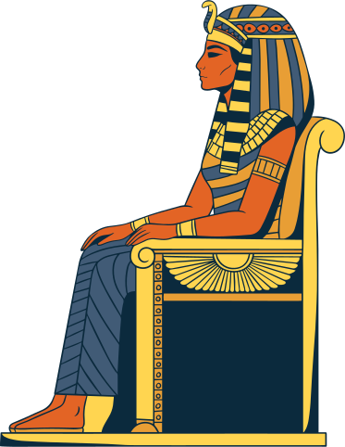

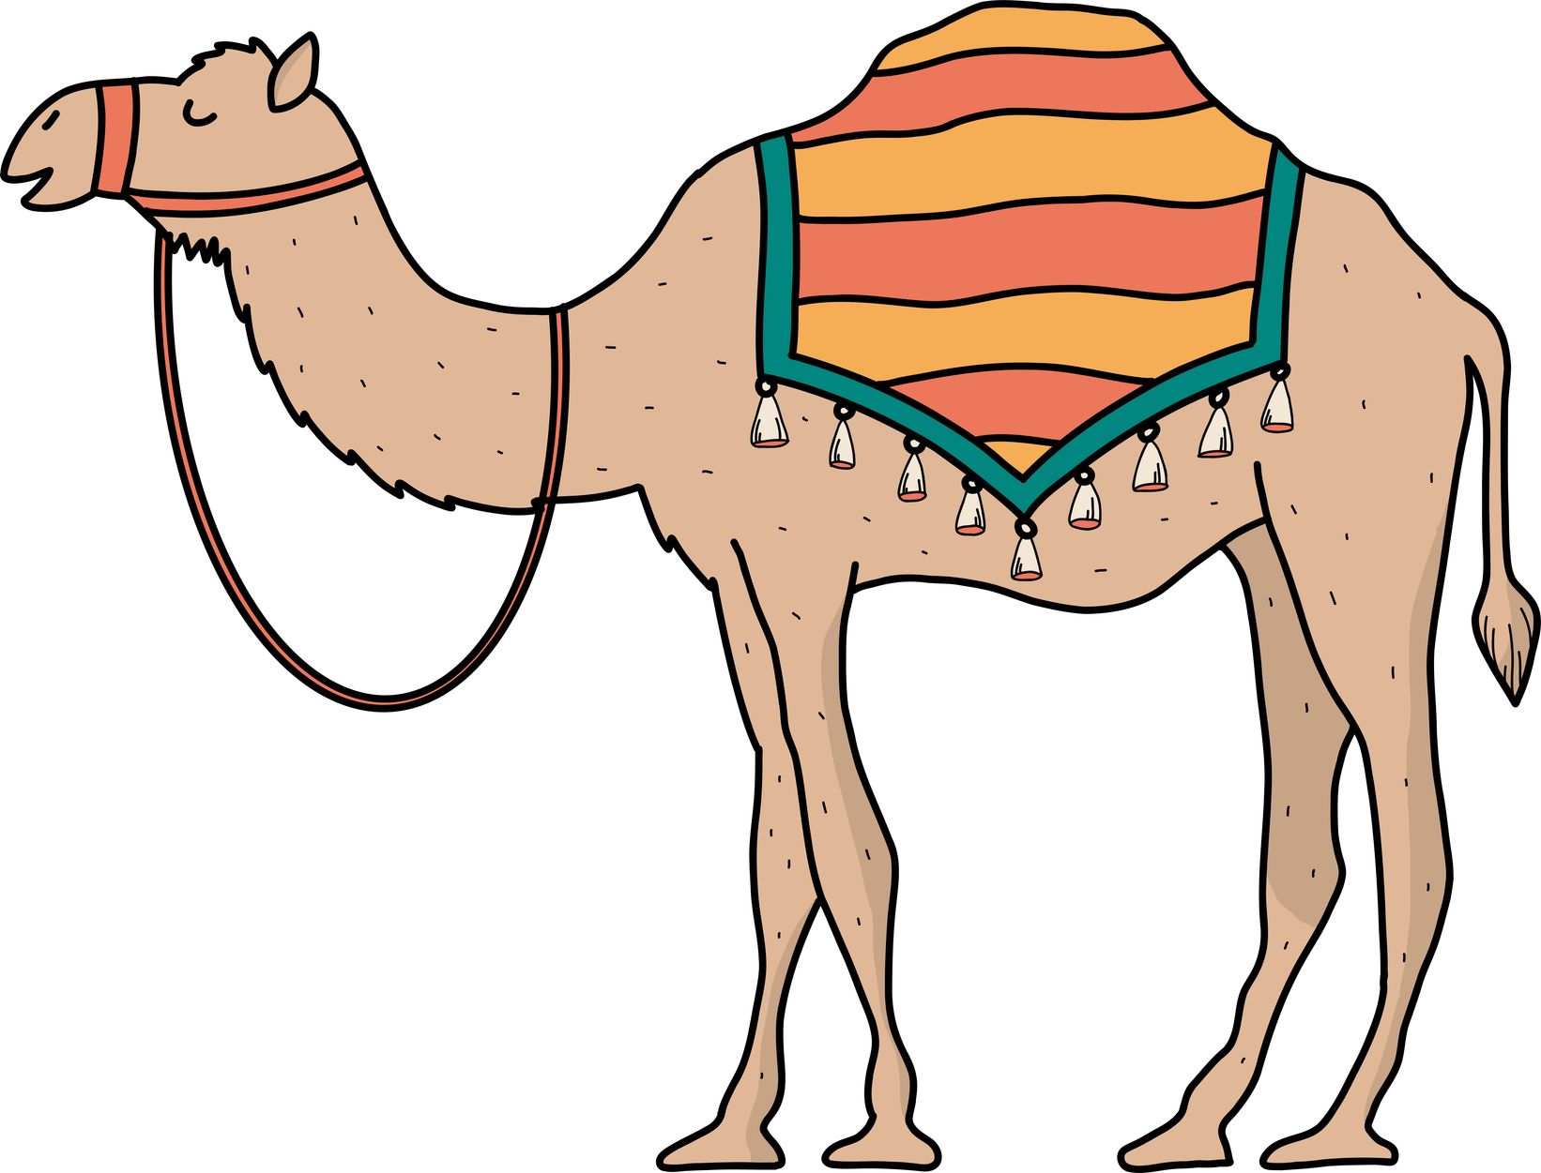
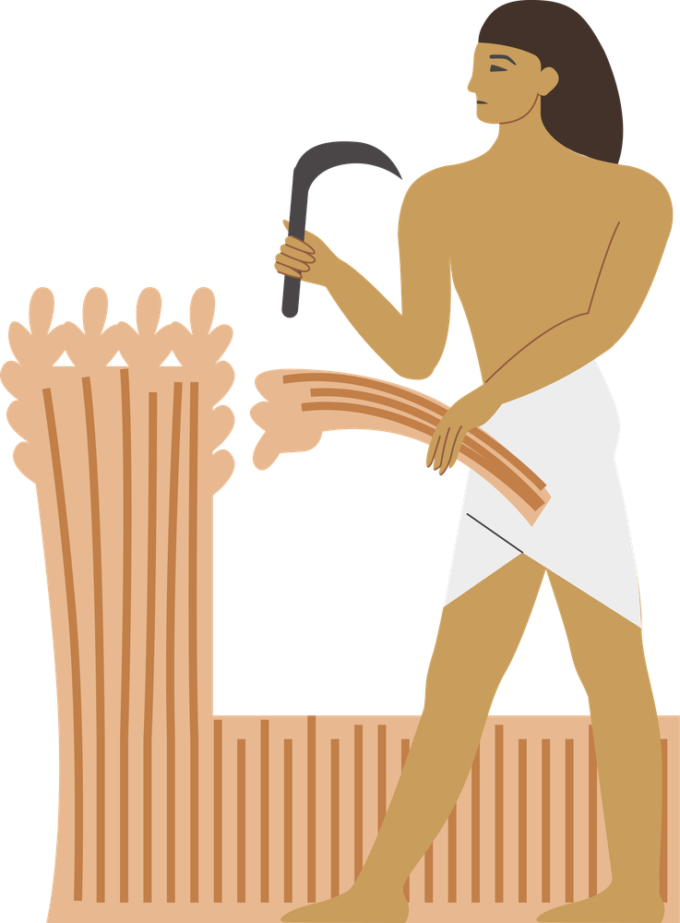
Фараонът и неговият народ

Slide 2



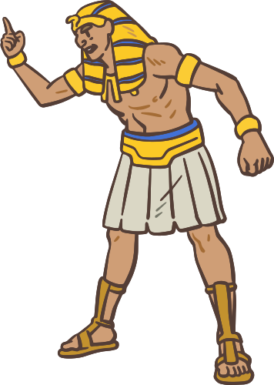


1. Фараонът
Фараон
Божествен произход
Определение: титла на владетеля на Древен Египет
син на Амон-Ра
Неограничена власт
Династия
върховен съдия, главнокомандващ и жрец
Определение: владетелите от един род

Slide 3

2. Египетско общество
Фараон
върховен съдия, главнокомандващ и жрец
Знатни и жреци
приходи от земи дарени от фараона
Писари и търговци
описване на данъците и търтуване на стоки
Войници и занаятчии
отбраняват страната и производството на стоки
Селяни
строят дворци, храмове, гробници и канали
Роби
принудителен труд в каменоломните и именията около храмовете

Slide 4
2. Египетско общество
Фараон
върховен съдия, главнокомандващ и жрец
Знатни и жреци
приходи от земи дарени от фараона
Писари и търговци
описване на данъците и търтуване на стоки
Войници и занаятчии
отбраняват страната и производството на стоки
Селяни
строят дворци, храмове, гробници и канали
Роби
принудителен труд в каменоломните и именията около храмовете

Slide 5
2. Египетско общество
Фараон
върховен съдия, главнокомандващ и жрец
Знатни и жреци
приходи от земи дарени от фараона
Писари и търговци
описване на данъците и търтуване на стоки
Войници и занаятчии
отбраняват страната и производството на стоки
Селяни
строят дворци, храмове, гробници и канали
Роби
принудителен труд в каменоломните и именията около храмовете

Slide 6
2. Египетско общество
Фараон
върховен съдия, главнокомандващ и жрец
Знатни и жреци
приходи от земи дарени от фараона
Писари и търговци
описване на данъците и търтуване на стоки
Войници и занаятчии
отбраняват страната и производството на стоки
Селяни
строят дворци, храмове, гробници и канали
Роби
принудителен труд в каменоломните и именията около храмовете

Slide 7
2. Египетско общество
Фараон
върховен съдия, главнокомандващ и жрец
Знатни и жреци
приходи от земи дарени от фараона
Писари и търговци
описване на данъците и търтуване на стоки
Войници и занаятчии
отбраняват страната и производството на стоки
Селяни
строят дворци, храмове, гробници и канали
Роби
принудителен труд в каменоломните и именията около храмовете

Slide 8
2. Египетско общество
Фараон
върховен съдия, главнокомандващ и жрец
Знатни и жреци
приходи от земи дарени от фараона
Писари и търговци
описване на данъците и търтуване на стоки
Войници и занаятчии
отбраняват страната и производството на стоки
Селяни
строят дворци, храмове, гробници и канали
Роби
принудителен труд в каменоломните и именията около храмовете

Slide 9

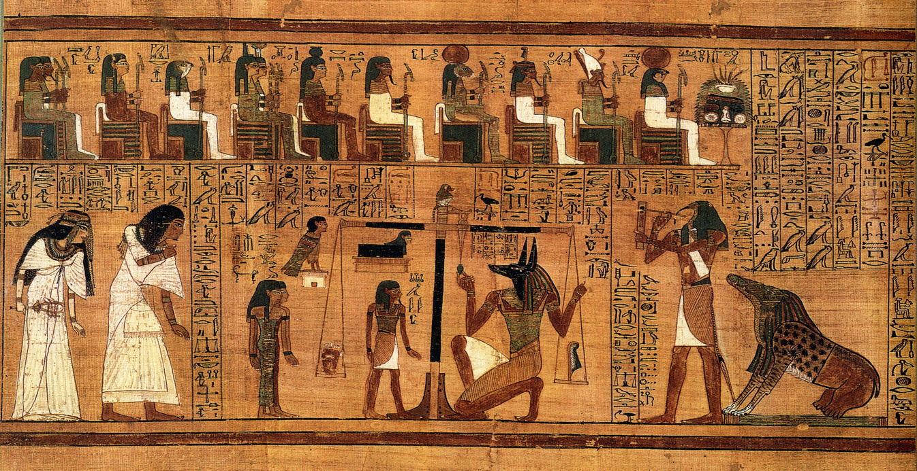
Всекидневен живот
А) Писмени източници – текстове от папируси, разкази на антични автори, рисунки от стените на гробниците
Б) Обществено неравенство
  Богати – месо, зеленчуци, плодове
  Бедни – риба и ечемичен хляб

Slide 10
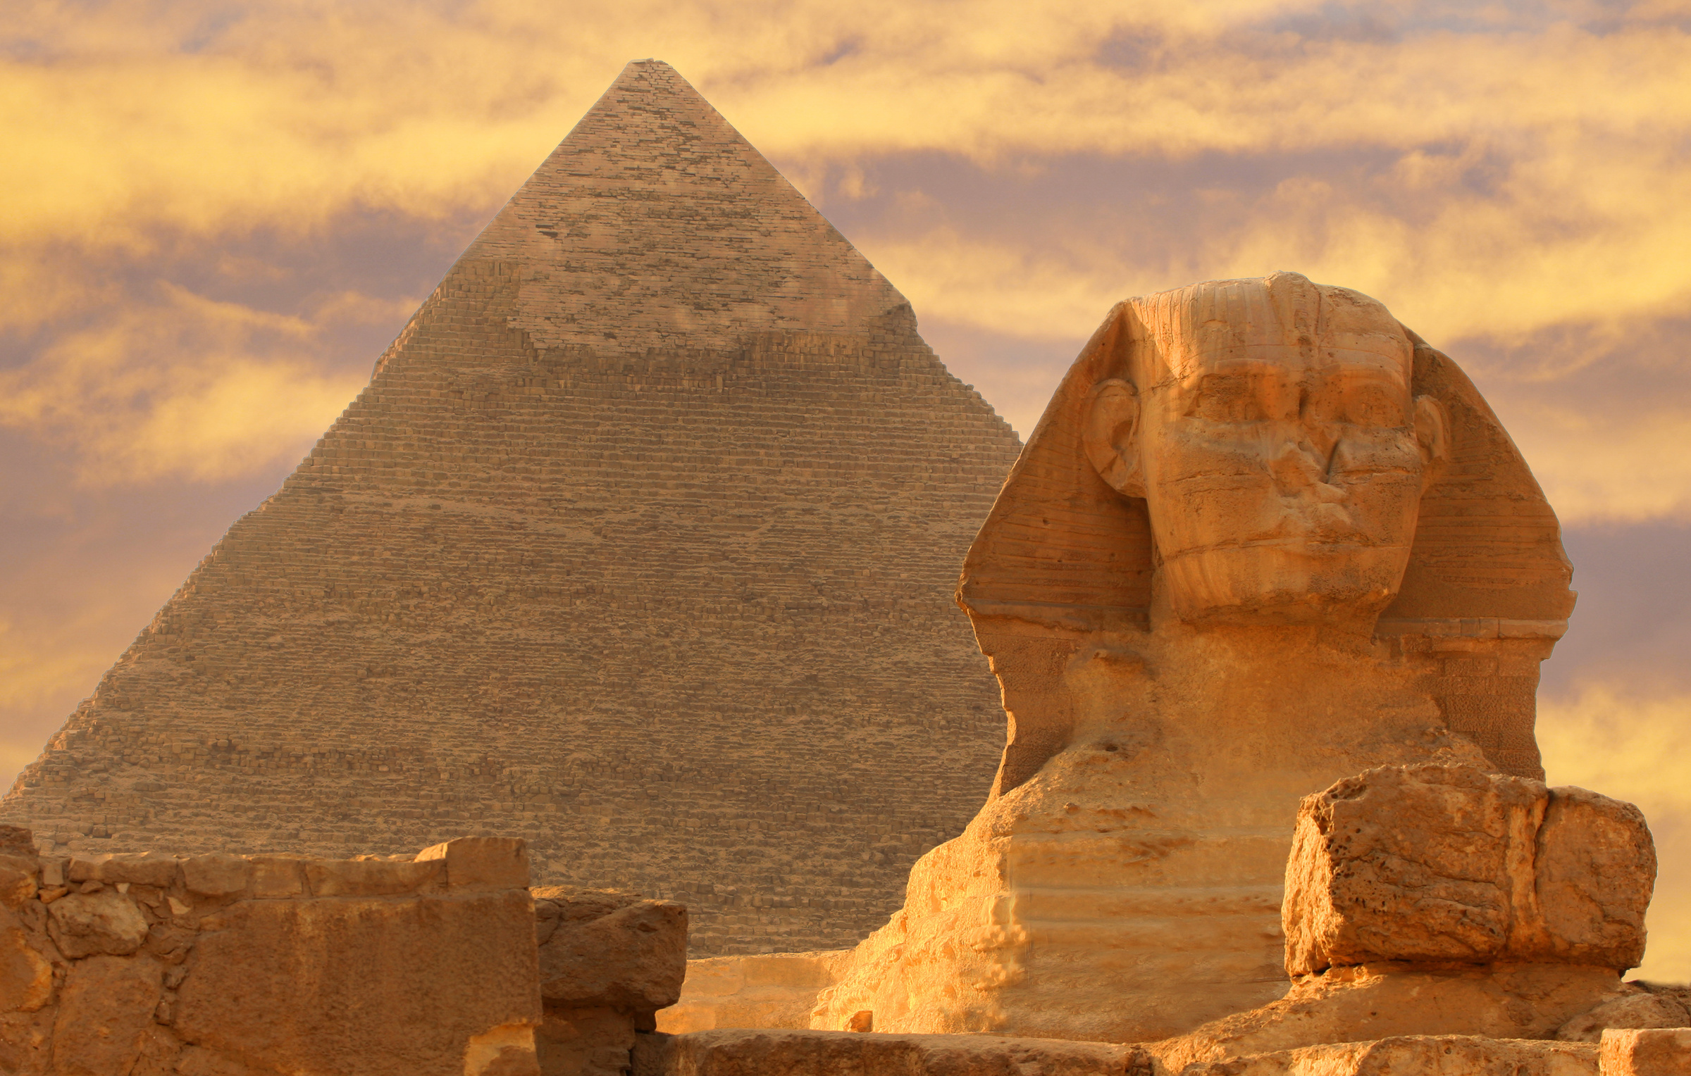
Благодаря за вниманието!

